Slide 1

自我介绍

Slide 2
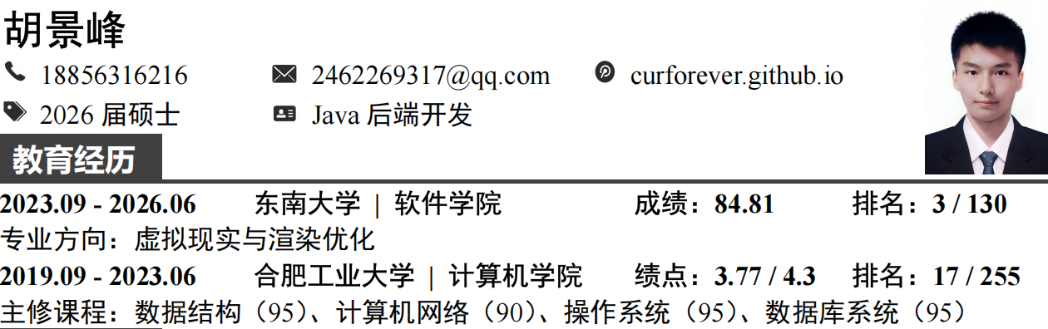
自我介绍

Slide 3
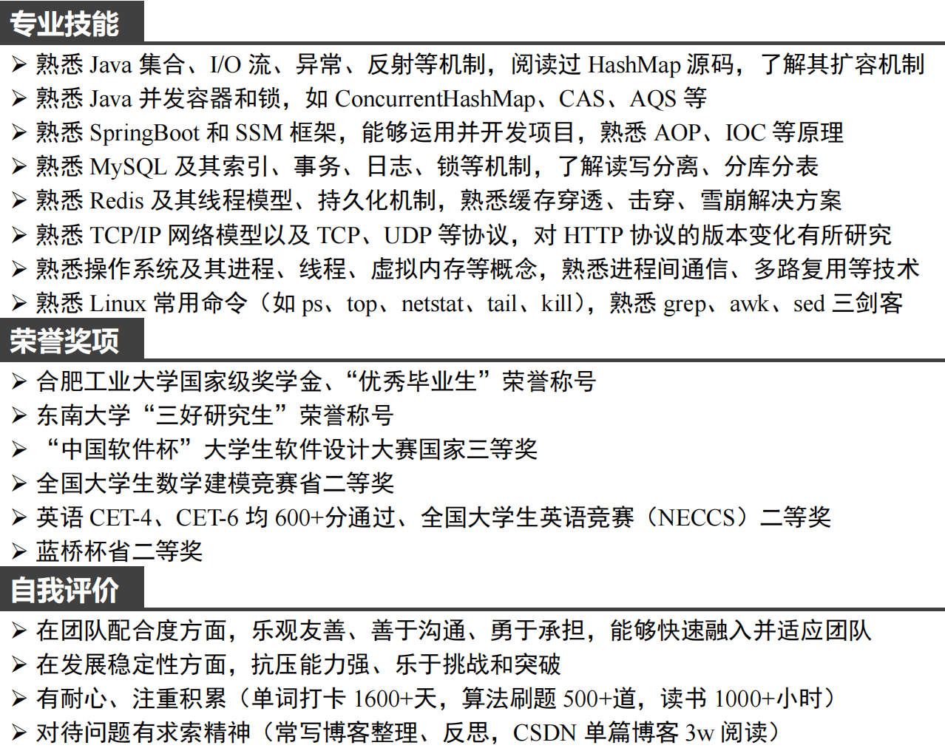
自我介绍

Slide 4
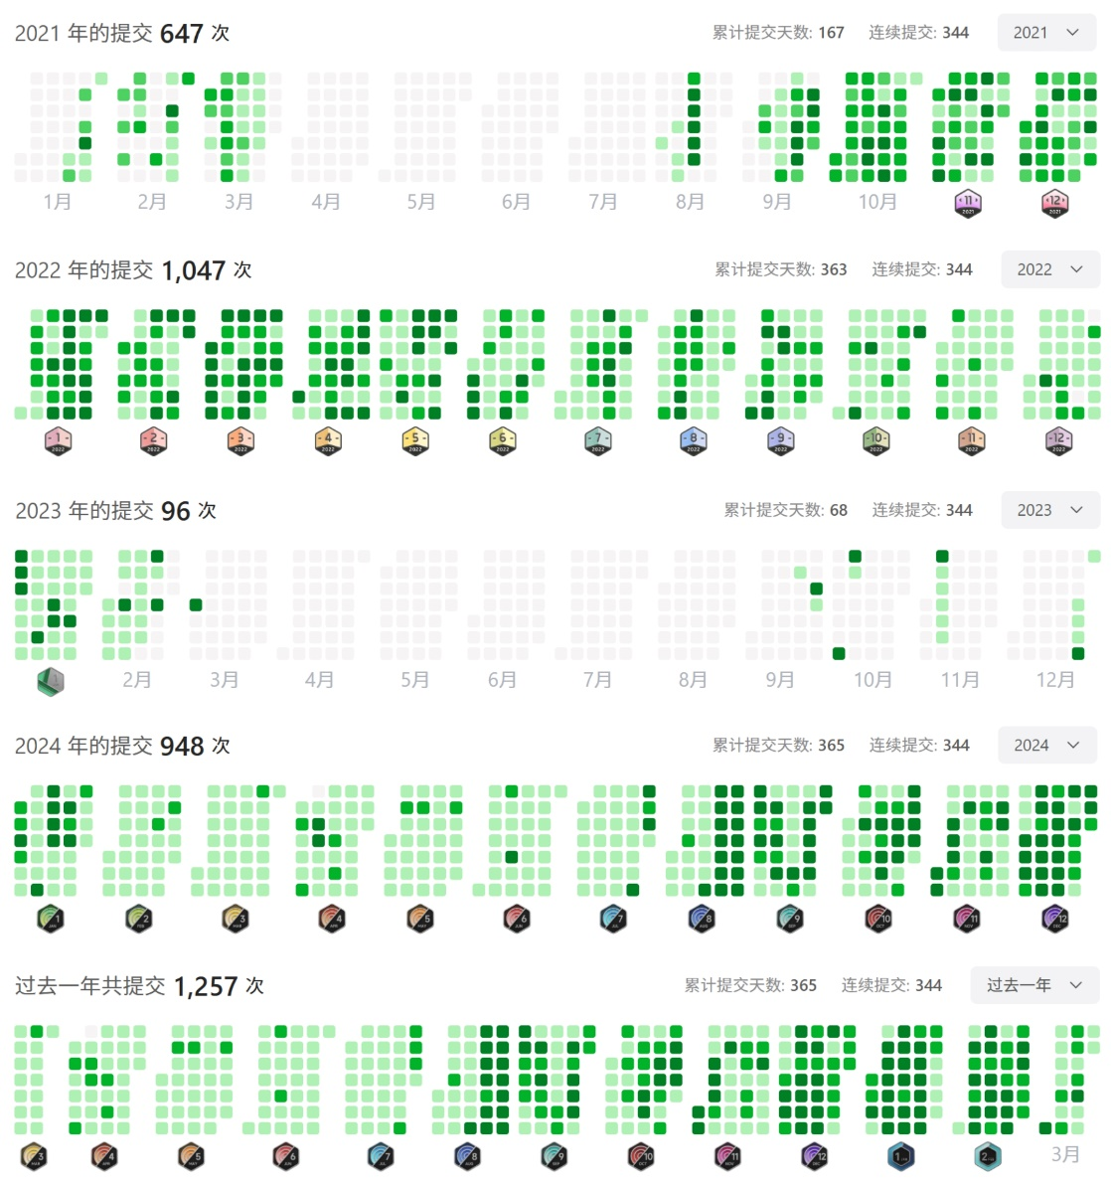
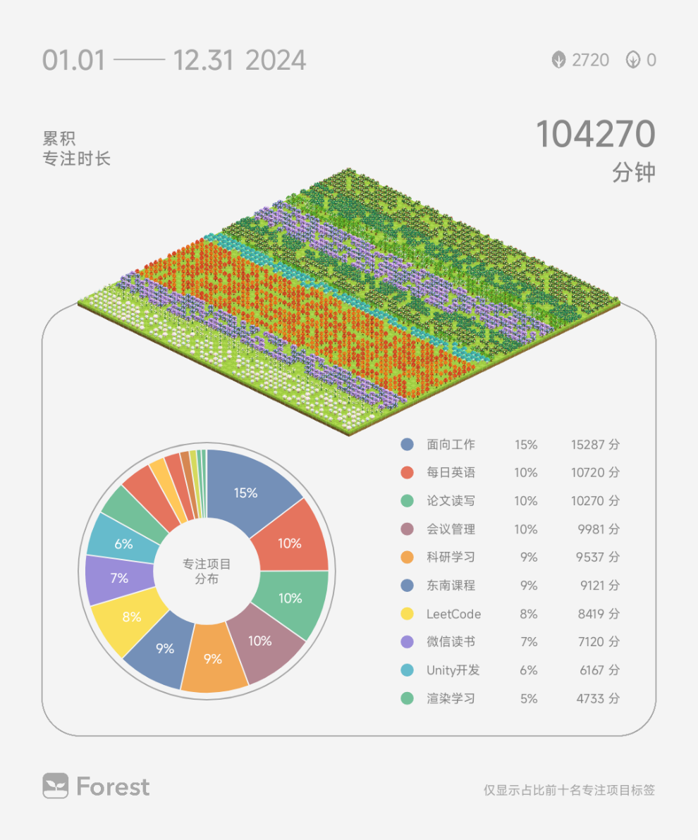
自我介绍

Slide 5
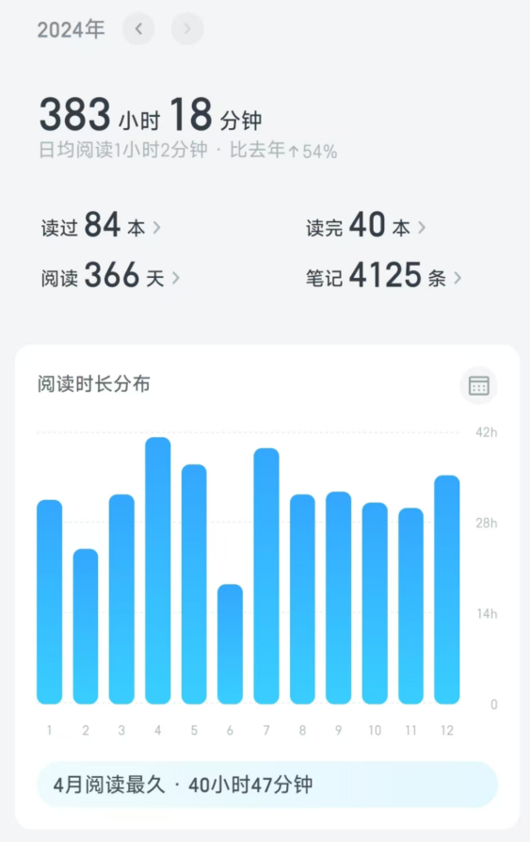
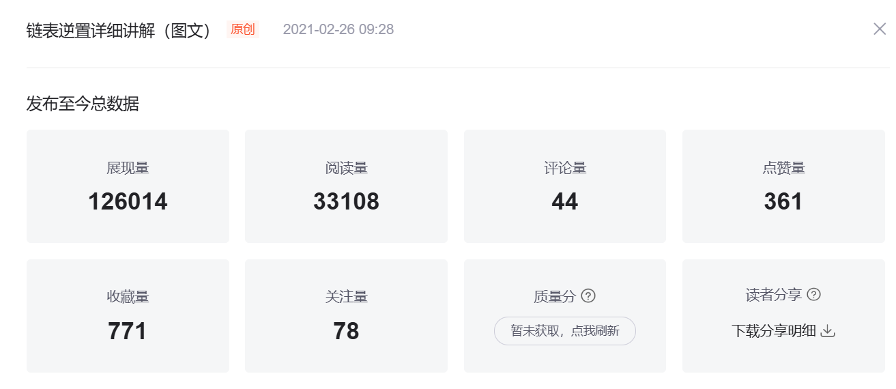
自我介绍

Slide 6
项目经历

Slide 7
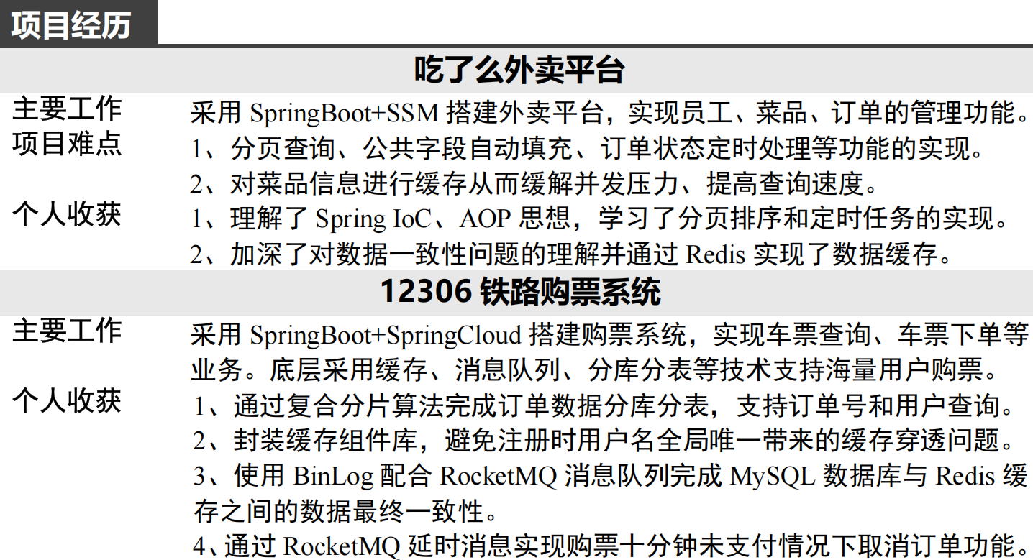
项目经历

Slide 8
我与美团

Slide 9

我与美团
持续迭代：低调开场、持续改善
美团第一单商品红酒交易额不到4k
七年后美团每天订单数4kw
四纵三横理论：
用户需求四纵：
娱乐、信息、通信、商务
技术变革三横：
搜索、社交、移动
每天坚持前进30公里

